Slide 1
العلاقات بين الكائنات الحية وتفاعلها مع الوسط

Slide 2
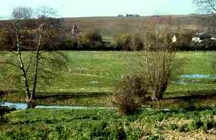
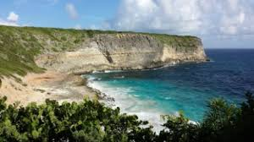
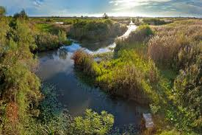
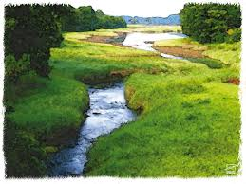
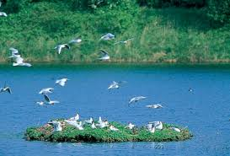
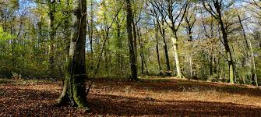

Slide 3
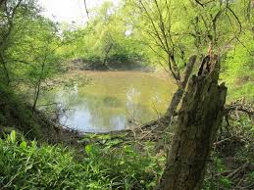
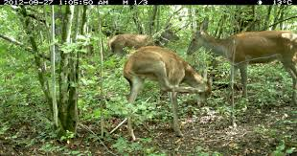

Slide 4
ملاحظة وسط طبيعــــي
تتكون الطبيعة من عدة أوساط طبيعية تعيش فيها كائنات حية متنوعة.
ـ فماهي مكونات الوسط الطبيعي؟
ـ كيف يمكن التمييز بين ماهو حي و ما هو غير حي؟
1. مكونات وسط طبيعي:
تبين من خلال ملاحظة صور لمجموعة من الأوساط الطبيعية أن كل وسط يتكون من :
ـ جزء حــــــــــــي : يتكون من نباتات ,حيوانات و إنسان.
ـ جزء غير حـــــي : يتكون من تربة ,ماء ,صخور ,هواء.........

Slide 6
1.1 تمثيل مكونـات وسط طبيعي على تصميم:
لتمثيل مكونات وسط طبيعي على تصميم نستعمل ما يلي:
ـ الألـــــــــوان: ـ الأزرق لتمثيل المــــــــــــــــــاء
ـ الأخضر لتمثيل الجزء الحي
ـ البني لتمثيل الجزء غير الحي
ـ الرمـــــــــوز: لتمثيل النباتات
ـ الأرقـــــــــام: لتمثيل الحيوانات
1.2 مميزات كائن حي:
يتميز الكائــــــــن الحي بكونـه يتغذى ,يتنفس, يتوالد, ينمو.................
انجز تصميما للوسط الممثل في الوثيقة ص 3 من الرسوم التخطيطية

Slide 7
2.تنوع مكونات وسط طبيعي:
توجد في الطبيعة أوساط طبيعية مختلفة,كالبحر,الحقل,الغابة,البركة .......... تعيش في هذه الأوساط كائنات جد متنوعة بعضها يرى بالعين المجردة وأخرى دقيقة لا ترى الا باستعمـــال المكبر الزوجي أو المجهر.تسمى الكائنات الدقيقة التي ترى بالمجهر بكائنات مجهرية.
أمثلة لكائنات مجهرية: برامسيوم,فطر مجهري,بلانكتون وهو كائن مجهري يعيش في الماء وقد يكون نباتيا أو حيوانيا.
و تبين الوثيقة أمثلة لحيوانات دقيقة تعيش في التربة يمكن استخراجها بواسطة جهاز BerLėse اذ يتم طردها لتسقط في الكحول بفعل ضوء وحرارة المصباح.

Slide 8
3.مماذا يتكون جسم الكائن الحي؟:
أ ـ ملاحظة بشرة البصل:
ـ انجز تحضيرة مجهرية لبشرة البصل:
نزيل جزءا من البشرة الداخلية لغلاف البصل ونضعه على قطرة ماء فوق صفيحة زجاجية ونغطيه بصفيحة زجاجية بعد تلوينها بالأحمر المتعادل , ثم نلاحظ التحضيرة بالمجهر الضوئي.
ـ استنتاج:
تبين الملاحظة المجهرية لبشرة البصل انها تتكون من وحدات دقيقة متشابهة تسمى خلايـــــــــــــــــــا . وتتكون كل خلية من نواة, سيتوبلازم وغشاء سيتوبلازمي.

Slide 9
ب ـ ملاحظة البشرة الداخلية للخد عند الانسان:
ــ انجاز تحضيرة مجهرية للبشرة الداخلية:
نخدش الوجه الداخلي للخد بظفر نظيف فنحصل على بشرة دقيقة نضعها على صفيحة زجاجية تحتوي على قطرة ماء ثم نضيف اليها أزرق الميتيلين ونغطي الكل بصفيحة زجاجية ,ثم نلاحظ هذه التحضيرة المجهرية بواسطة المجهر الضوئي باستعمال مختلف التكبيرات .
ــ استنتاج:
تبين الملاحظة المجهرية للوجه الداخلي للخد انه يتكون من وحدات دقيقة متشابهة تسمى خــــــــــــــــــــلايا . تتكون كل خلية من نواة ,سيتوبلازم وغشاء سيتوبلازمي.

Slide 10
خلاصة:
الخلية celluleهي الوحدة التركيبية للكائن الحي وتتكون من:
ـ نــــــــــواة.
ـ سيتوبلازم.
ـ غشاء سيتوبلازمي.

